Slide 1
Экспедиционный отряд «Тропинка» Муниципального автономного образовательного учреждения «Лицей №9» Асбестовского городского округа работает по программе «Моя малая родина – город Асбест». Цель программы: формирование экологической культуры учащихся, воспитание чувства единства с природой, любви ко всему живому, к родному краю. направление программы туристско-краеведческое это: - Изучение истории малой родины города Асбеста и Свердловской области - Декоративно – прикладное творчество - Проектно-исследовательская деятельность - Участие в областном проекте «Родники»
«Тропинка
Что мы делаем?
2017г.

Slide 2
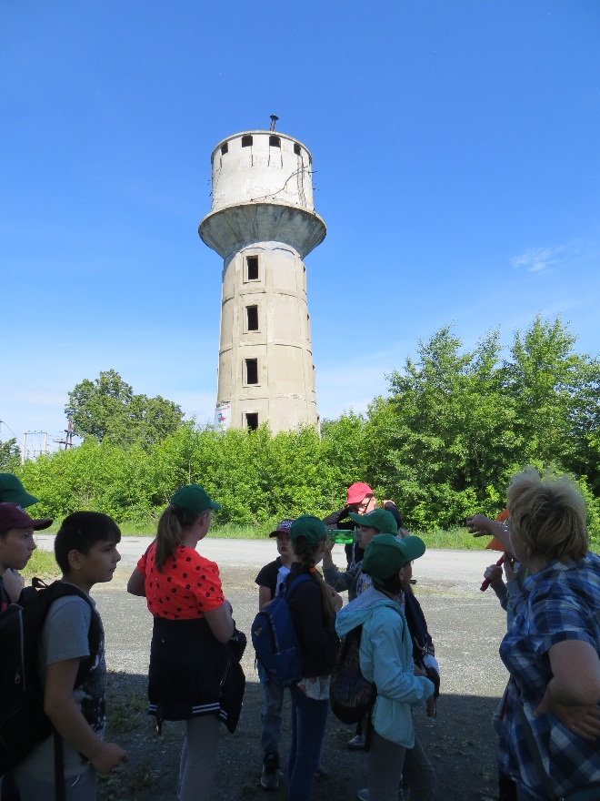
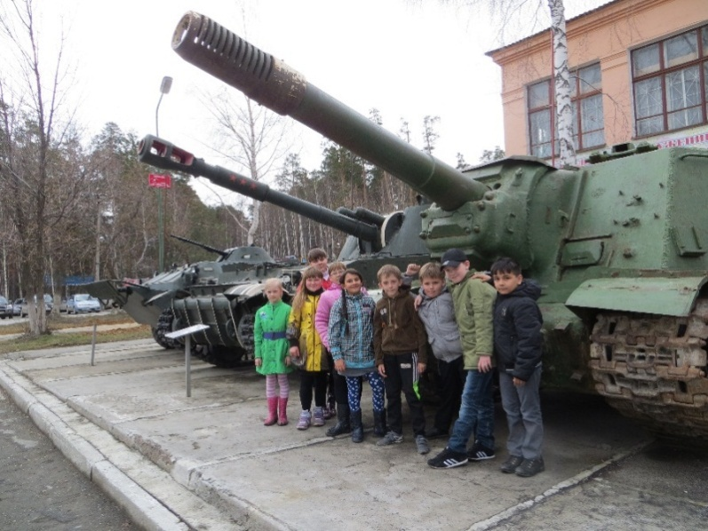
Изучаем родной город
Экскурсии по историческим местам города и его окрестностей

Slide 3
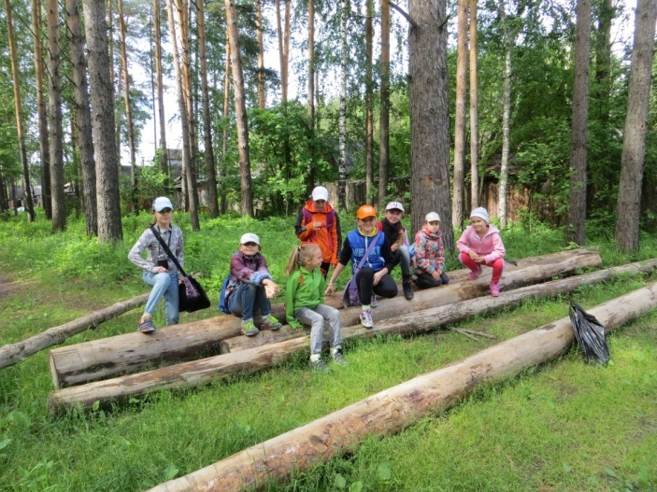
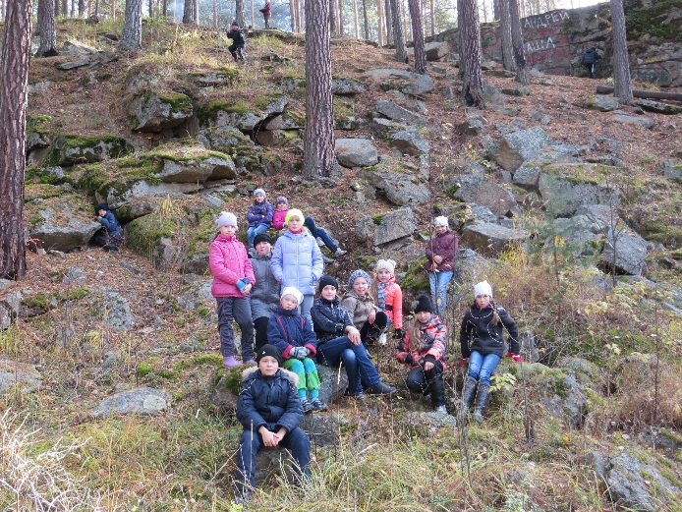
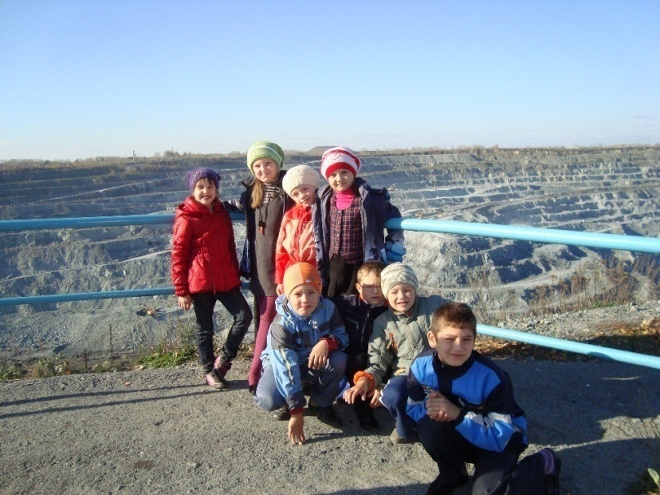
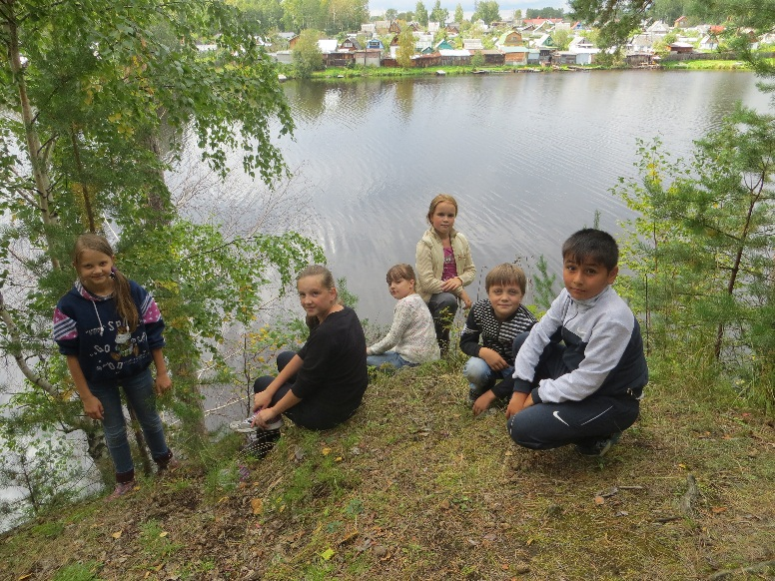
Проводим однодневные походы
Сорочьи скалы
смотровая площадка Баженовского месторождения
скалы Собачьи рёбра

Slide 4
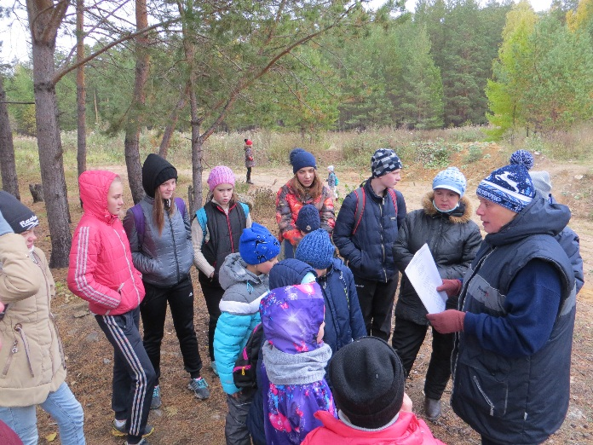
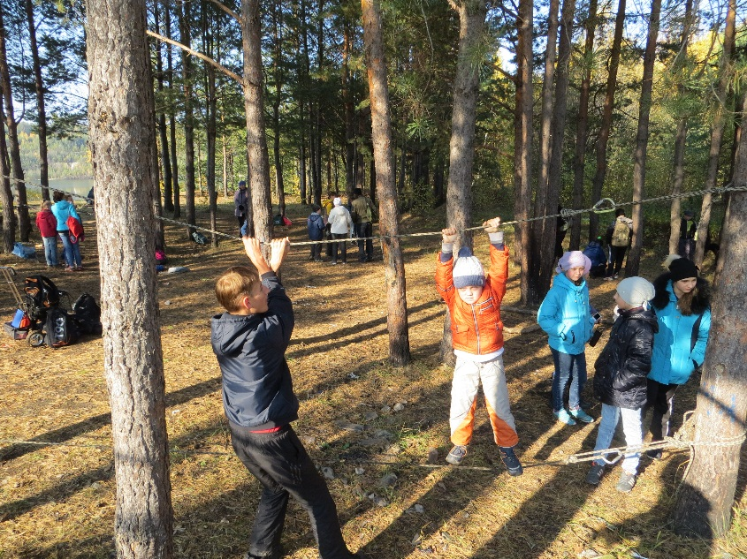
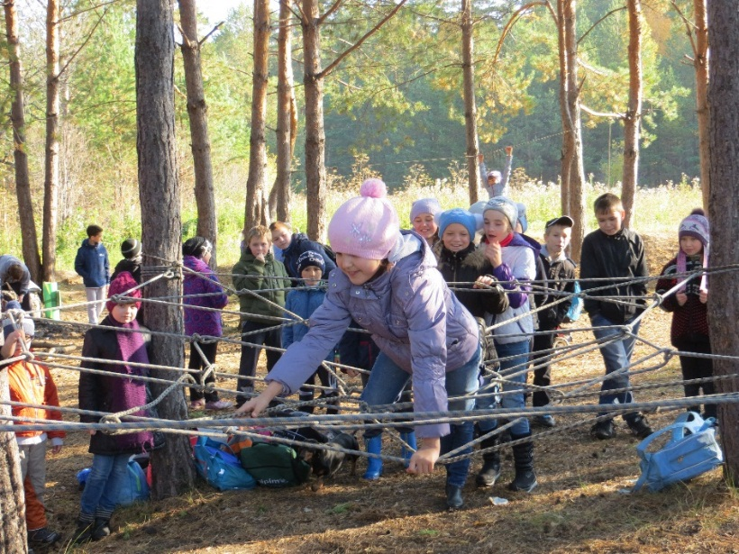
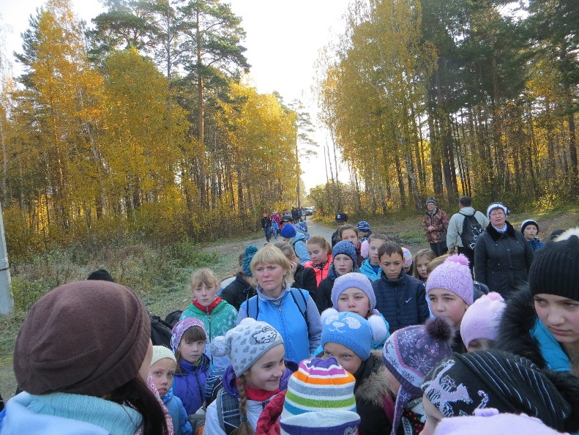
Ежегодно принимаем участие в городском мероприятии «Лесная прогулка

Slide 5
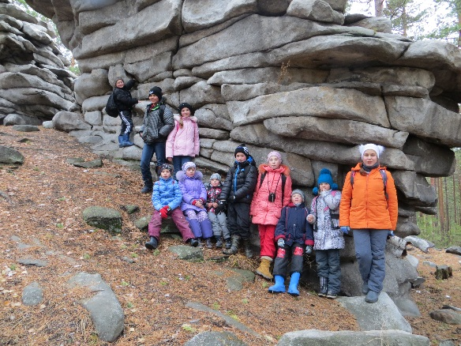
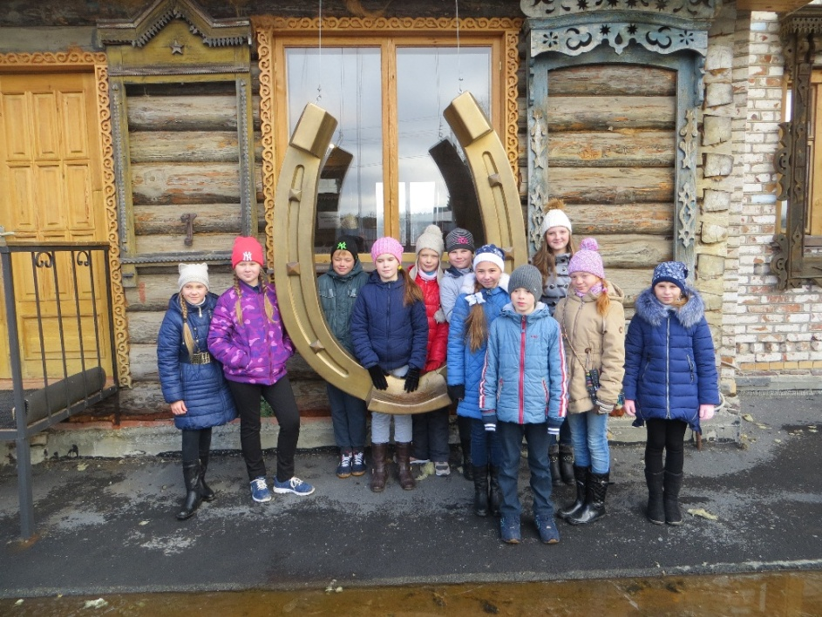
Организуем поездки по интересным местам Свердловской области
Нижняя Синячиха
Чёртово городище
Частный краеведческий музей в Чудово
Природный парк «Оленьи ручьи»

Slide 6
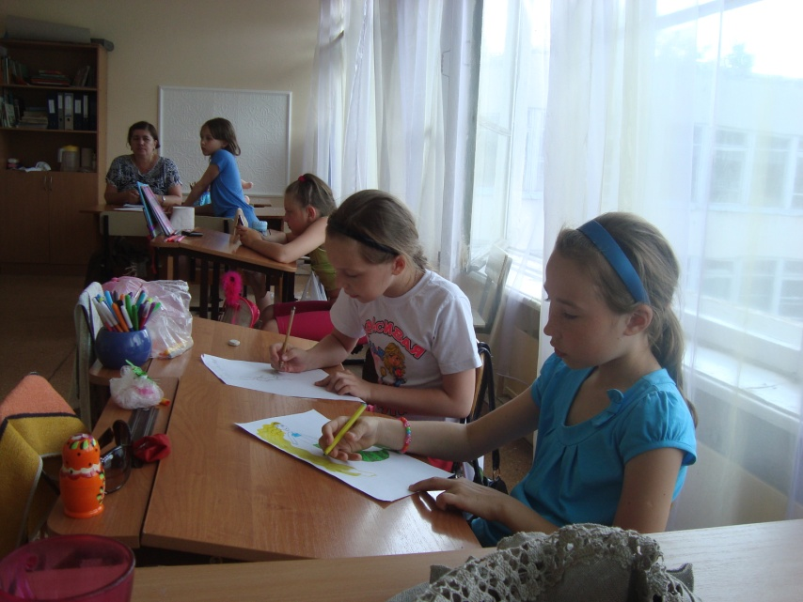
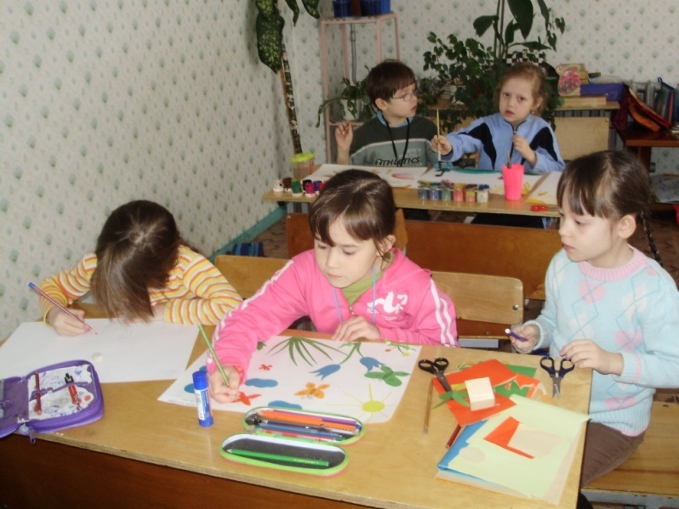
Проводим учебные занятия

Slide 7
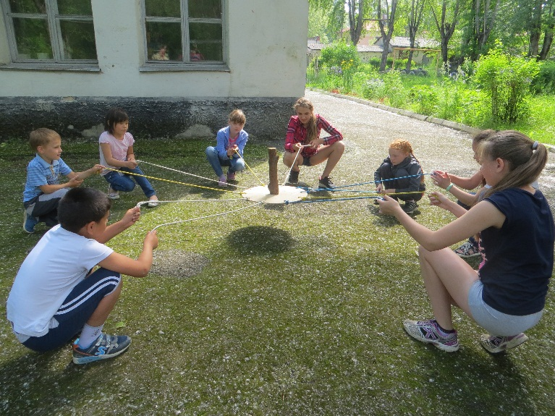
Занятия на природе зимой и летом

Slide 8
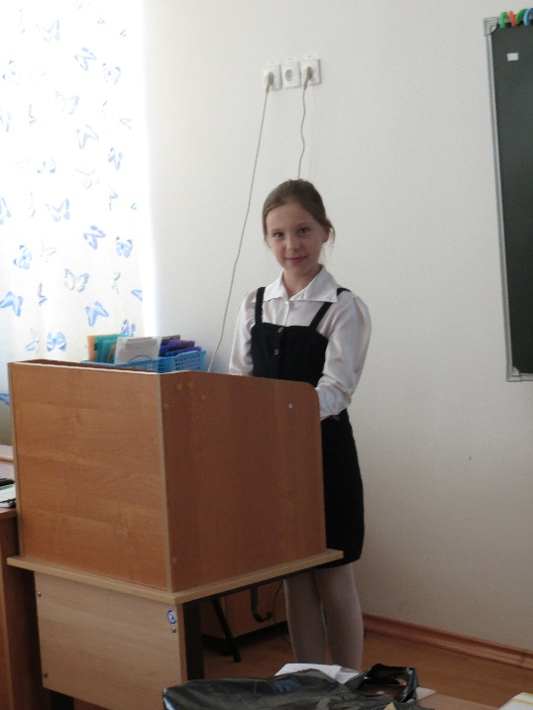
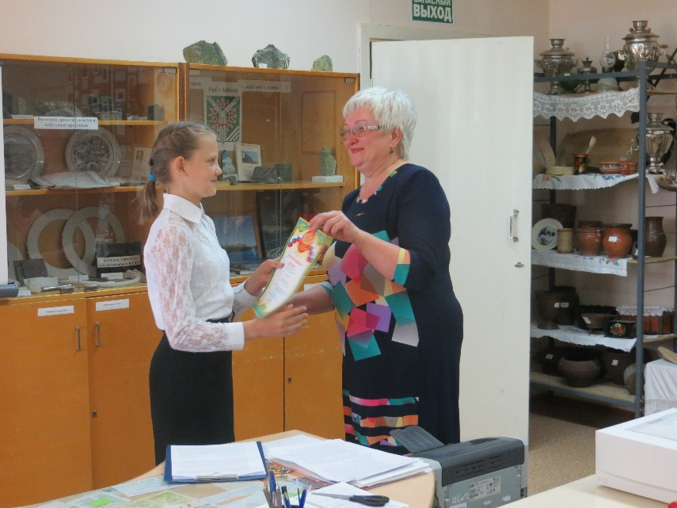
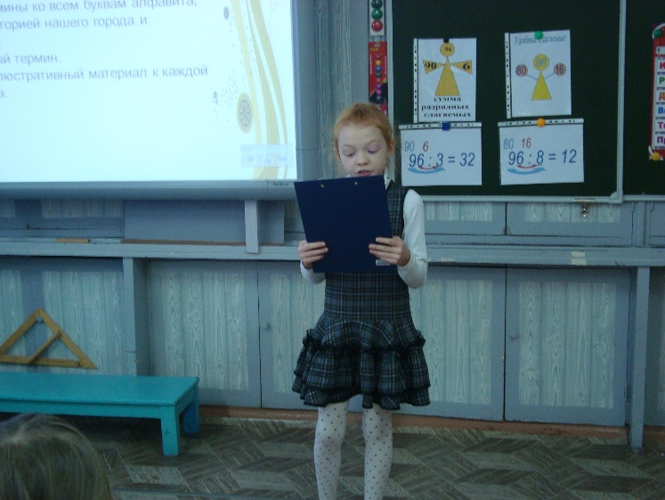
Готовим и защищаем проекты

Slide 9
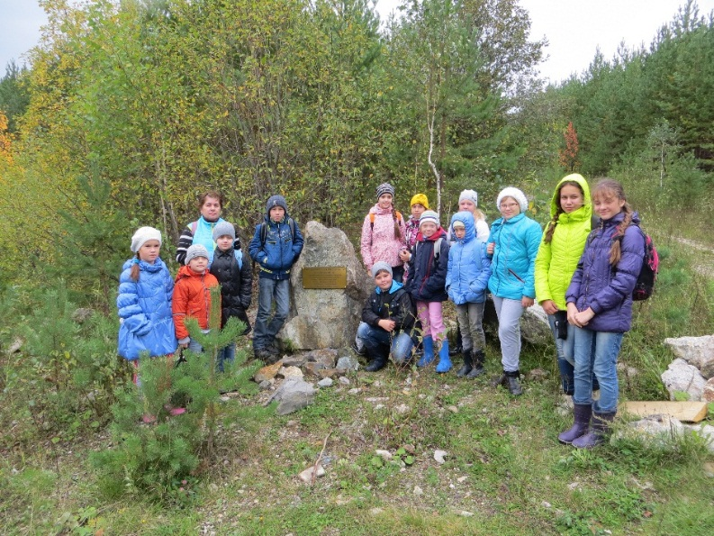
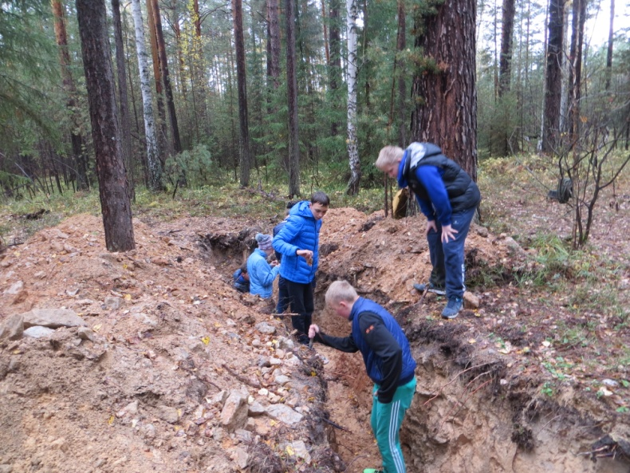
Проводим экспедиции к историческим местам
Покровско -Даниловский золотой прииск
Первый карьер по добыче камня для мостовых города
Место нахождения первого изумруда
Цитриновые копи

Slide 10
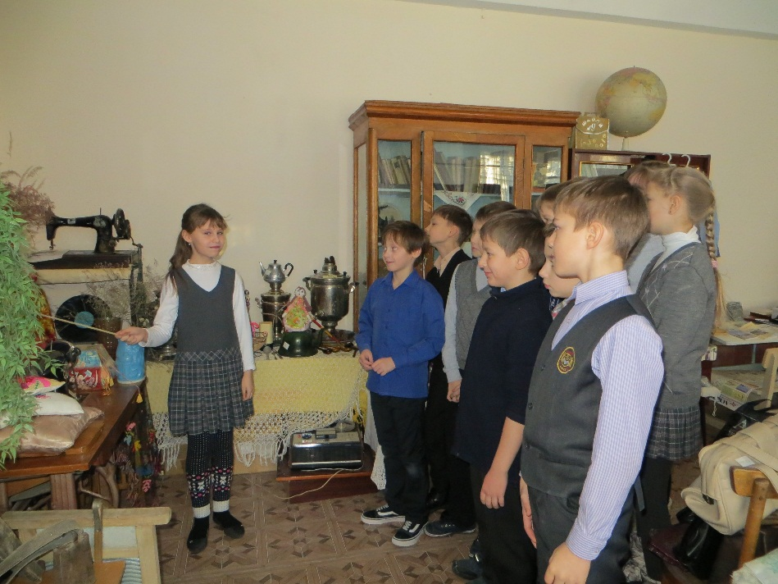
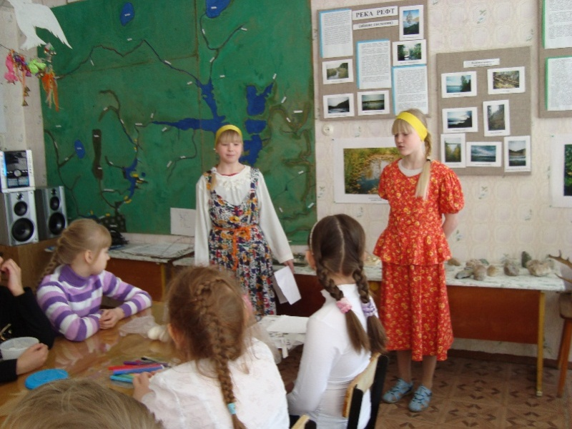
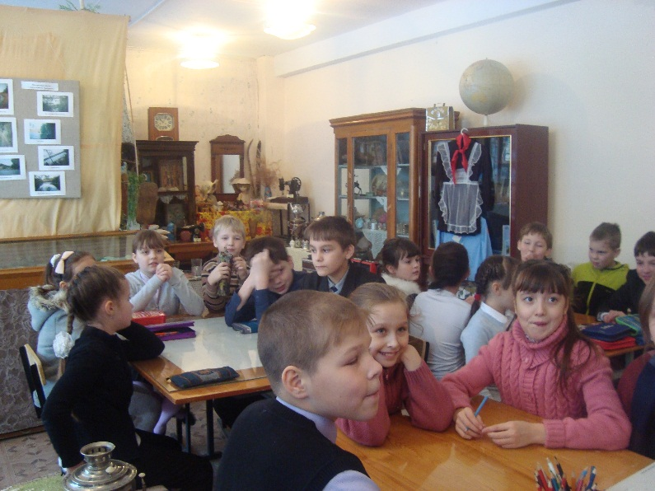
Очень любим работать и проводить мероприятия в нашем музее

Slide 11
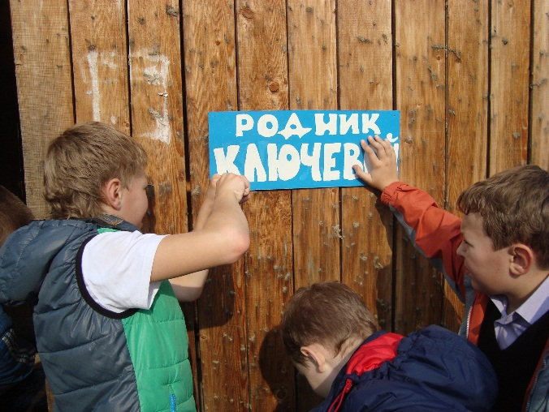
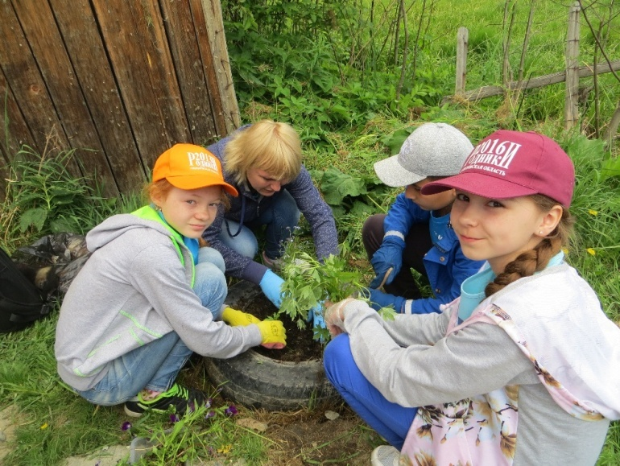
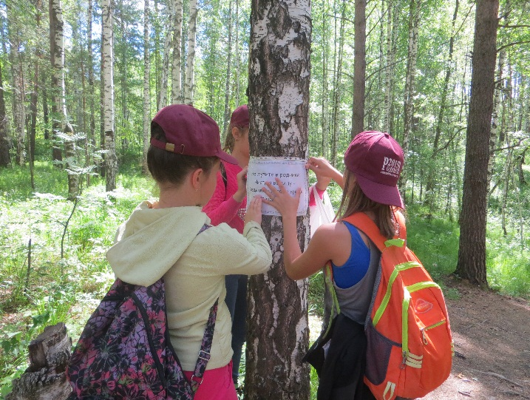
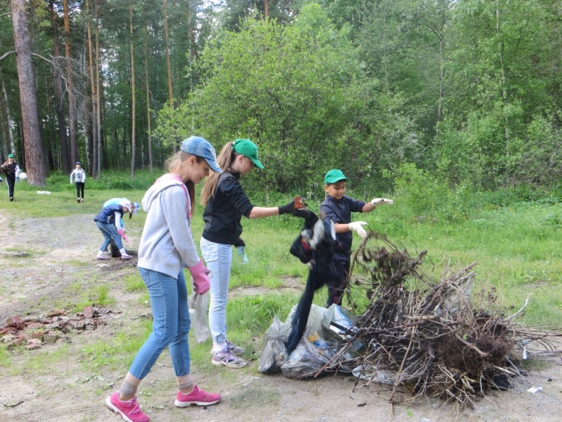
Работаем по областной программе «Родники»

Slide 12
Добро пожаловать в наш отряд

